Slide 1
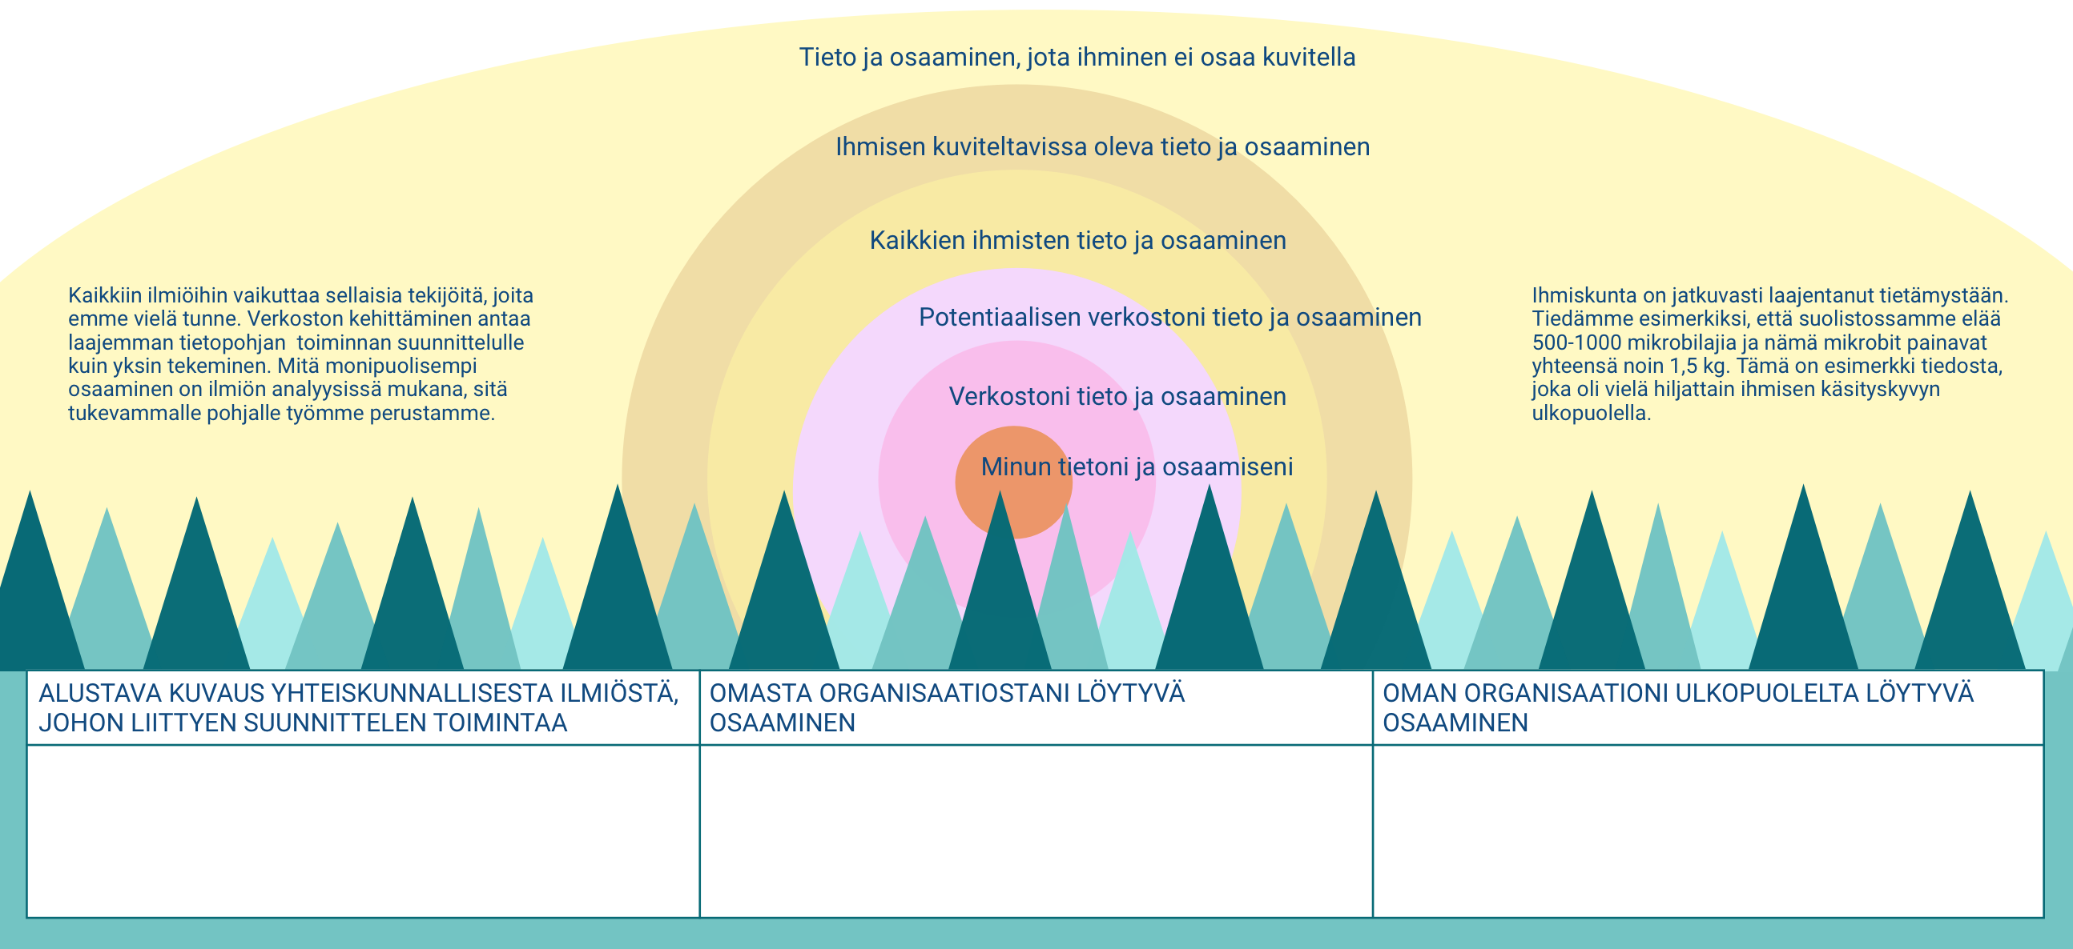
Toimijoiden tunnistaminen ilmiön analyysiin
Kirjoita tähän
Kirjoita tähän
Kirjoita tähän

Slide 2
OHJE
Mistä työkalussa on kyse? ​
Tunnistetaan verkostomaisen yhteistyön kautta saatavilla olevaa osaamista. ​
Mihin työkalua käytetään? ​
Pohditaan, millaista osaamista valtionavustustoiminnan suunnitteluun tarvitaan ja ketkä olisivat mahdollisia yhteistyökumppaneita.
Miten työkalua käytetään? ​
Voit käyttää työkalua aluksi itsenäisesti tai pienessä ryhmässä. ​
Kirjaa ylös alustava kuvaus ilmiöstä, johon liittyen suunnittelet toimintaa. ​
Kirjaa ylös omasta organisaatiosta löytyvä osaaminen. Pohdi esimerkiksi, kenen kanssa käyty vuorovaikutus voisi auttaa jäsentämään asiaa ja millaista osaamista hänellä on. ​
Kirjaa ylös oman organisaation ulkopuolelta löytyvä osaaminen. Pohdi ja selvitä, mitkä tahot ovat aiemmin edistäneet tätä asiaa ja millaista osaamista heillä on. ​
Kun olet alustavasti tunnistanut, millaisia osaamisia tarvitset, voit tunnistaa henkilöitä tai organisaatioita ja kutsua heitä mukaan ilmiö- ja verkostokartan avulla tehtävään tarkempaan tarkasteluun. ​
Vinkkejä
​
Verkostomaisemaa voi käyttää vertauskuvana, joka auttaa hahmottamaan verkostomaisen yhteistyön hyödyt. Jos toiminnan suunnittelussa rajaudutaan vain omaan tietoon ja osaamiseen, näkymä yhteiskunnalliseen ilmiöön on kapeampi kuin ratkottaessa sitä laajemmassa verkostossa, jossa on monipuolista osaamista.
Verkoston rakentaminen on pitkäkestoinen tehtävä. Se kannattaa aloittaa tärkeimmistä tunnistamistasi yhteistyökumppaneista, joiden kanssa yhteiskunnalliseen ilmiöön liittyvien haasteiden ja ratkaisujen hahmottaminen voidaan aloittaa. Verkostoa voi laajentaa tulevaisuudessa, kun käsitys ilmiöön vaikuttavista tekijöistä ja niihin liittyvästä osaamisesta tarkentuu.
Työkalun vahvuudet ja heikkoudet ​
Verkostomaisema visualisoi verkostomaisen yhteistyön hyödyt helposti hahmotettavalla tavalla ja mahdollistaa tuttujen vertausten käyttämisen, kuten “Näemmekö yksin metsän puilta”.

Slide 3
Jakakaa osaamistanne ja tietoanne muille
Jaa havaintosi työvälineestä ja sen käytöstä, jotta muut voivat oppia lisää ja löytää uusia yhteistyömahdollisuuksia. Lisää somejulkaisuusi aihetunniste #valtionavustukset
Kaikki toiminnan suunnittelun työvälineet on julkaistu osoitteessa https://vm.fi/valtionavustustoiminnan-kehittaminen

